Slide 1
SISTEMA GENITALE
F E M M I N I L E

Slide 2
U T E R O

Slide 3
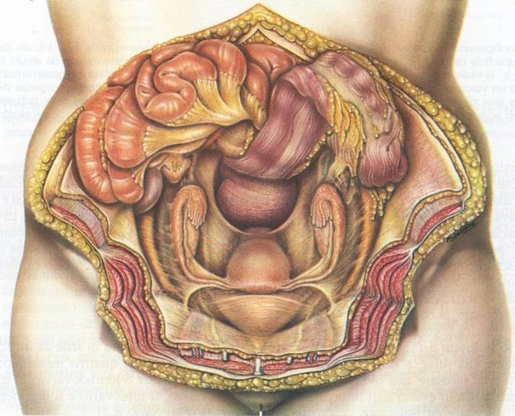

Slide 4
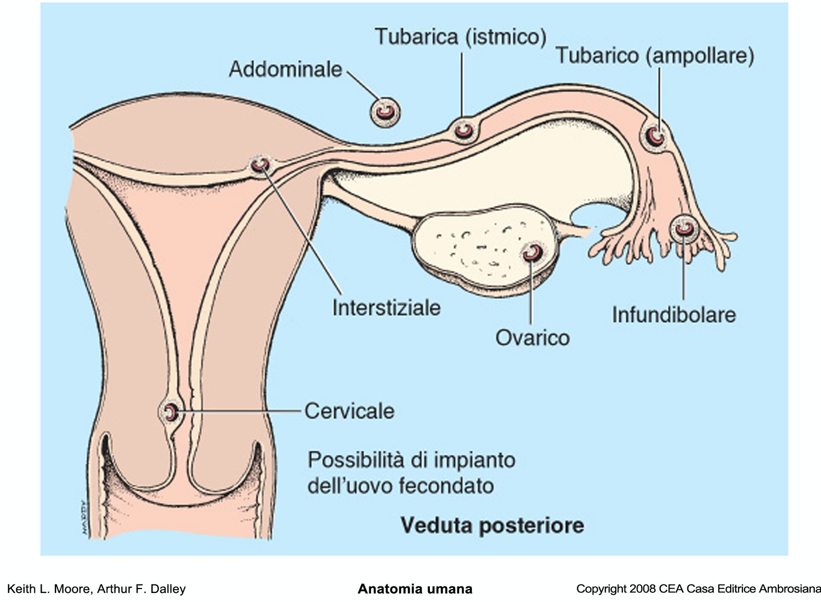

Slide 5
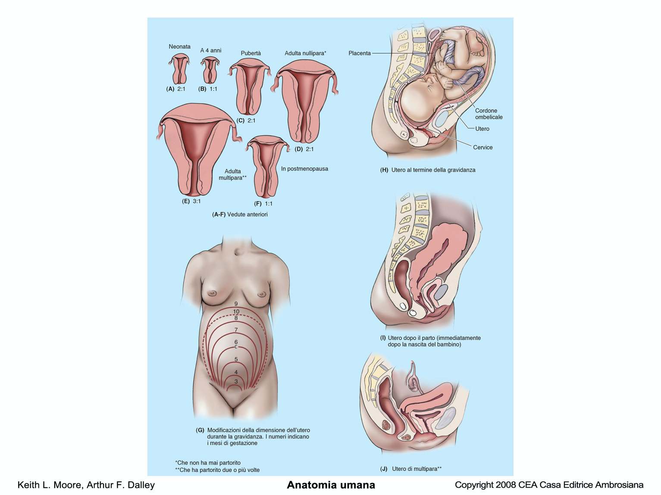

Slide 6
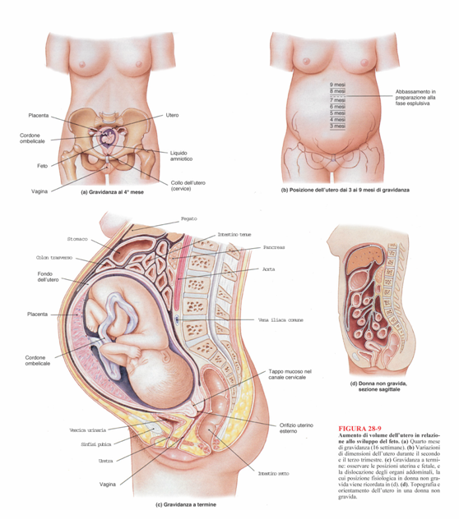
UTERO: VARIAZIONI DI DIMENSIONI

Slide 7
UTERO
Organo CAVO, IMPARI e MEDIANO, che fa parte delle Vie Genitali Femminili.
È l’ ORGANO della GESTAZIONE
Presenta una cospicua parete di Muscolatura Liscia, coinvolta sia nell’ aumento di volume dell’ organo nella gravidanza, sia nell’ attuare le contrazioni necessarie all’ espulsione del feto al termine della gravidanza.
Subisce modificazioni mensili della struttura del rivestimento epiteliale del lume (ENDOMETRIO) nell’ ambito del CICLO UTERINO.

Slide 8
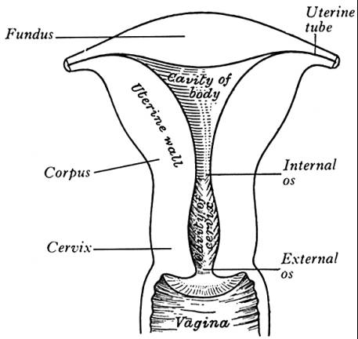
UTERO: MORFOLOGIA MACROSCOPICA
Forma grossolana di PERA ROVESCIATA
Presenta le seguenti PORZIONI in senso CRANIO-CAUDALE:
- FONDO, con lo sbocco
delle Tube Uterine e
Legamento Rotondo
- CORPO
- ISTMO
- COLLO (o Cervice Uterina)
DIMENSIONI:
- NULLIPARA: 7 x 4 x 2.5 cm e PESO 45 g
- MULTIPARA : dimensioni e peso
MAGGIORI

Slide 9
UTERO: ASPETTI ANATOMO-TOPOGRAFICI
Si localizza pressocchè al CENTRO della PICCOLA PELVI, avendo come riferimento scheletrico l’ Osso Sacro.
Presenta 2 rilevanti curvature, ANTIVERSIONE ed ANTIFLESSIONE:
il COLLO UTERINO forma con la VAGINA un ANGOLO APERTO IN AVANTI, detto ANTIVERSIONE FISIOLOGICA;
il CORPO UTERINO forma con il COLLO UTERINO un ANGOLO APERTO in AVANTI detto ANTIFLESSIONE FISIOLOGICA

Slide 10
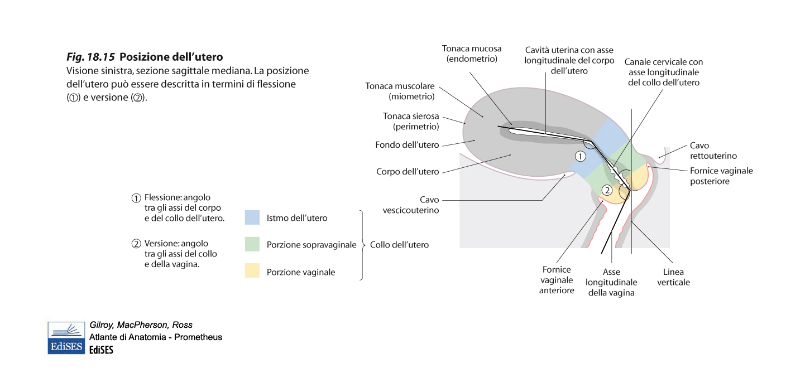

Slide 11
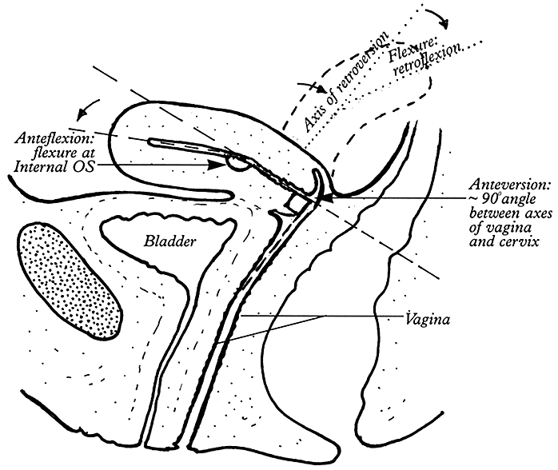
ANTIVERSIONE ed ANTIFLESSIONE

Slide 12
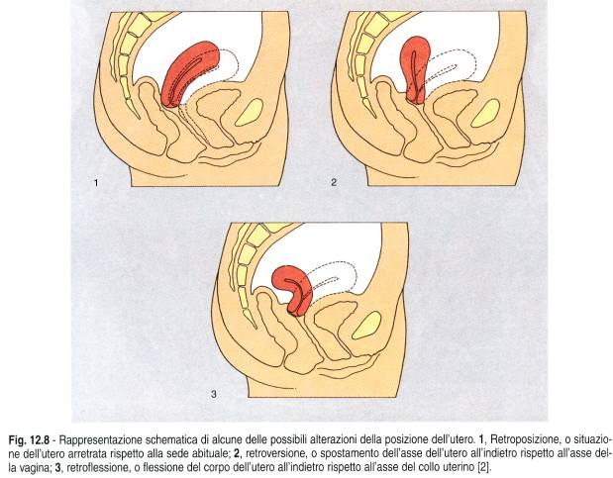

Slide 13
        K.L. Moore, A.F. Dalley, A.M.R. Agur Anatomia umana a orientamento clinico Copyright 2015 C.E.A. Casa Editrice Ambrosiana

Slide 14
        K.L. Moore, A.F. Dalley, A.M.R. Agur Anatomia umana a orientamento clinico Copyright 2015 C.E.A. Casa Editrice Ambrosiana

Slide 15
        K.L. Moore, A.F. Dalley, A.M.R. Agur Anatomia umana a orientamento clinico Copyright 2015 C.E.A. Casa Editrice Ambrosiana

Slide 16
        K.L. Moore, A.F. Dalley, A.M.R. Agur Anatomia umana a orientamento clinico Copyright 2015 C.E.A. Casa Editrice Ambrosiana

Slide 17
        K.L. Moore, A.F. Dalley, A.M.R. Agur Anatomia umana a orientamento clinico Copyright 2015 C.E.A. Casa Editrice Ambrosiana

Slide 18
        K.L. Moore, A.F. Dalley, A.M.R. Agur Anatomia umana a orientamento clinico Copyright 2015 C.E.A. Casa Editrice Ambrosiana

Slide 19
        K.L. Moore, A.F. Dalley, A.M.R. Agur Anatomia umana a orientamento clinico Copyright 2015 C.E.A. Casa Editrice Ambrosiana

Slide 20
UTERO: MEZZI DI FISSITA’
L’ UTERO (con il COLLO UTERINO) è fissato al PAVIMENTO PELVICO tramite la VAGINA
La PORZIONE SOPRAVAGINALE del COLLO è connessa da un Sistema Muscolo-Fibroso ANTERO-POSTERIORE (Pubo-Vescico-UTERO-Retto-Sacrale)
Il Sistema dei LEGAMENTI CARDINALI di Mackenrodt connette il Collo Uterino alle Pareti Pelviche Laterali.
PARAMETRIO: tessuto connettivo lasso sottoperitoneale che circonda la PORZIONE SOPRAVAGINALE del COLLO. Esso continua sia con il CONNETTIVO che circonda gli organi contigui, sia con quello che sta alla base del LEGAMENTO LARGO
LEGAMENTO ROTONDO: dall’ angolo Supero-Laterale dell’ Utero, attraverso il Canale Inguinale, raggiunge le Grandi Labbra dei Genitali Esterni.

Slide 21
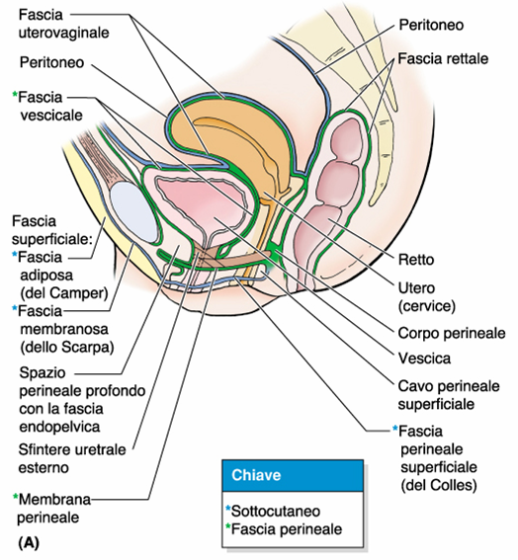
PELVI FEMMINILE e DISPOSITIVI FASCIALI

Slide 22
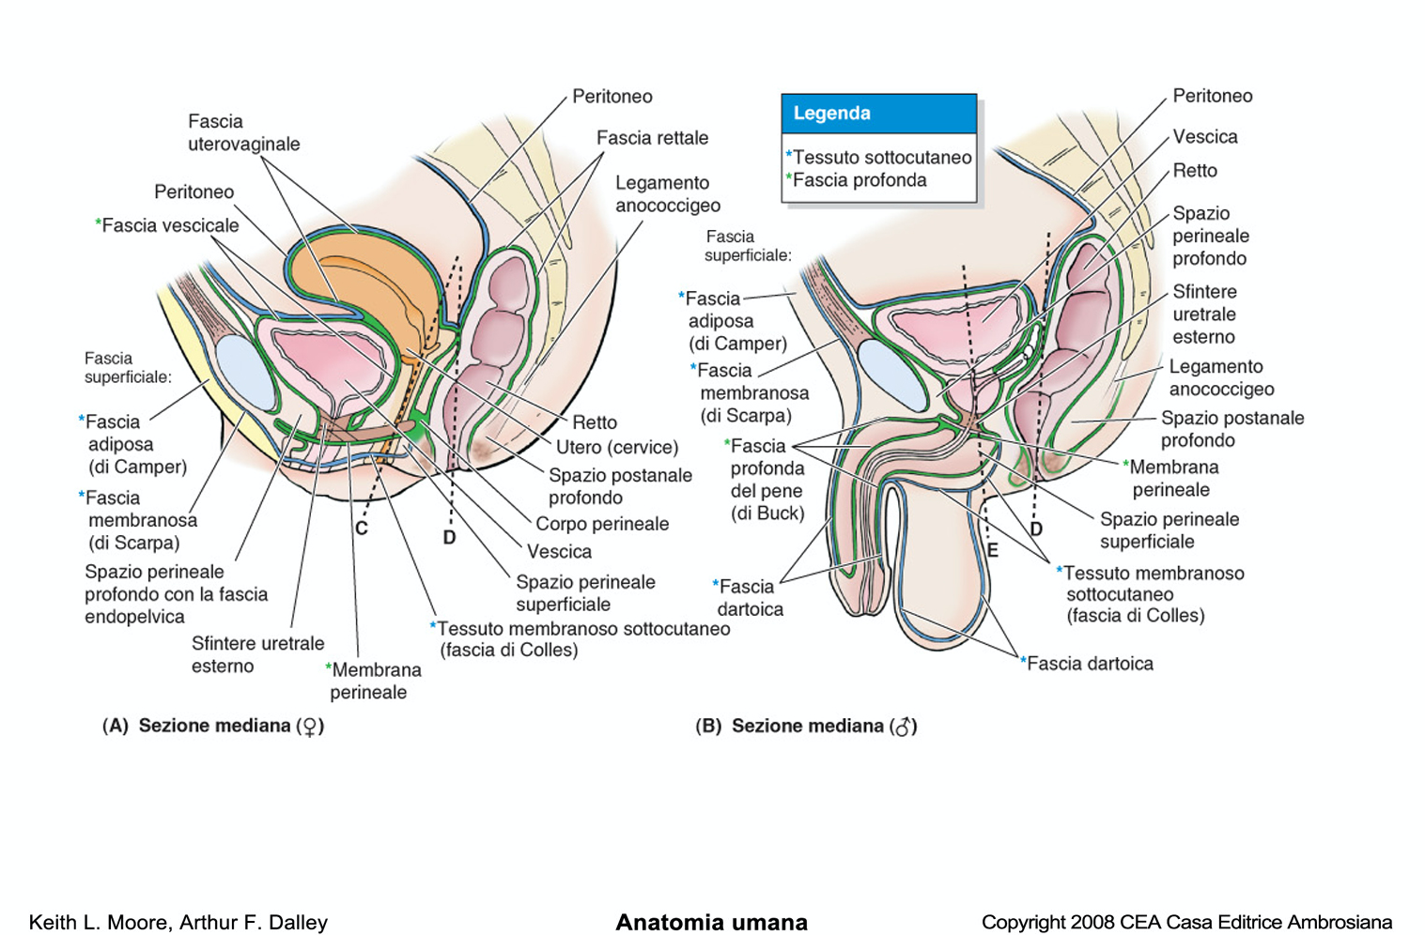

Slide 23
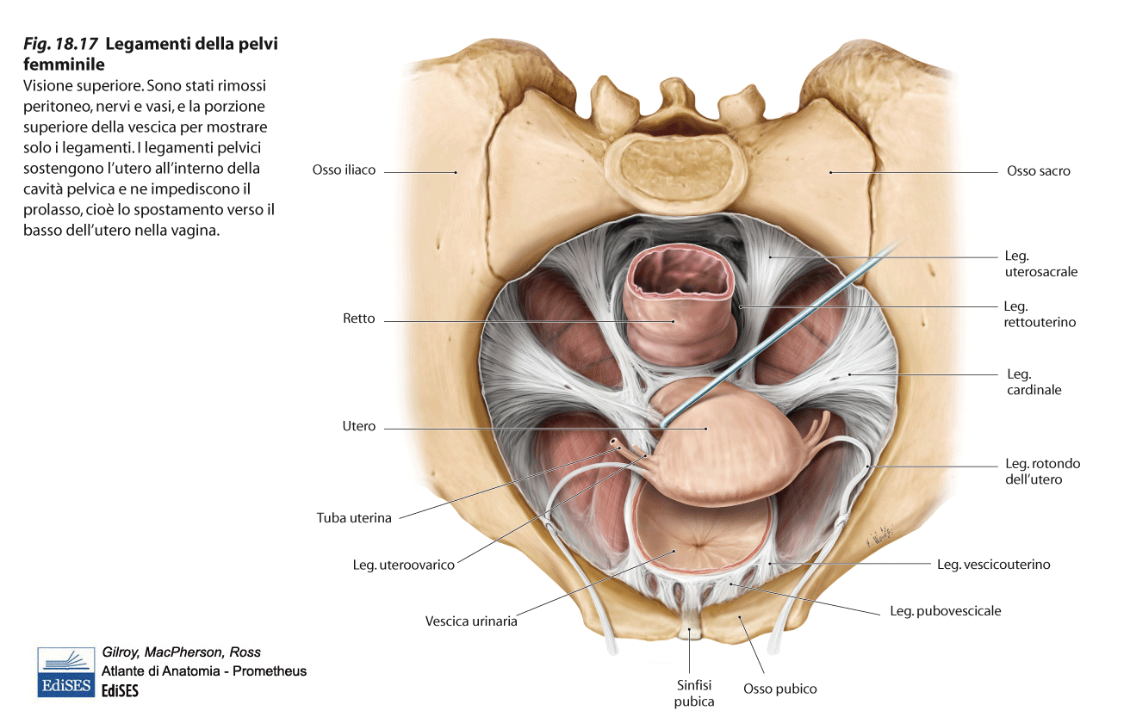

Slide 24
        K.L. Moore, A.F. Dalley, A.M.R. Agur Anatomia umana a orientamento clinico Copyright 2015 C.E.A. Casa Editrice Ambrosiana

Slide 25
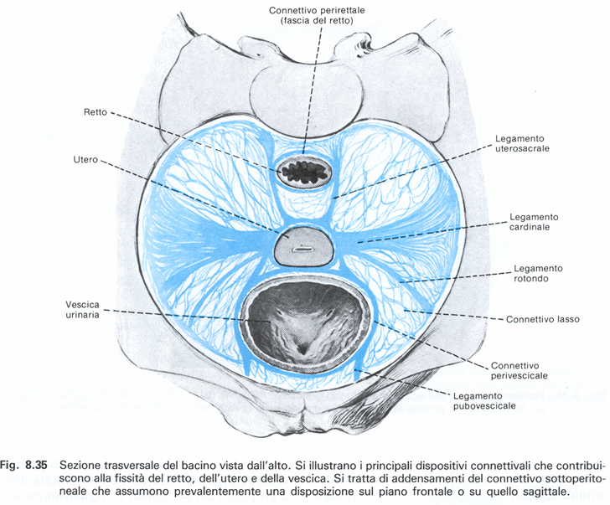
LEGAMENTO CARDINALE

Slide 26
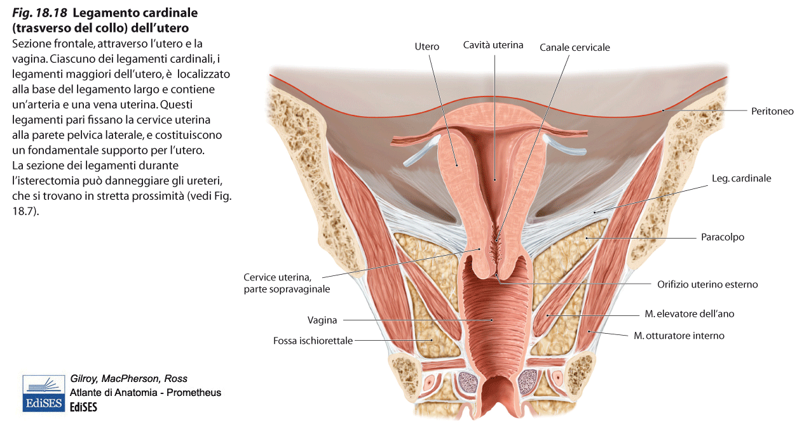

Slide 27
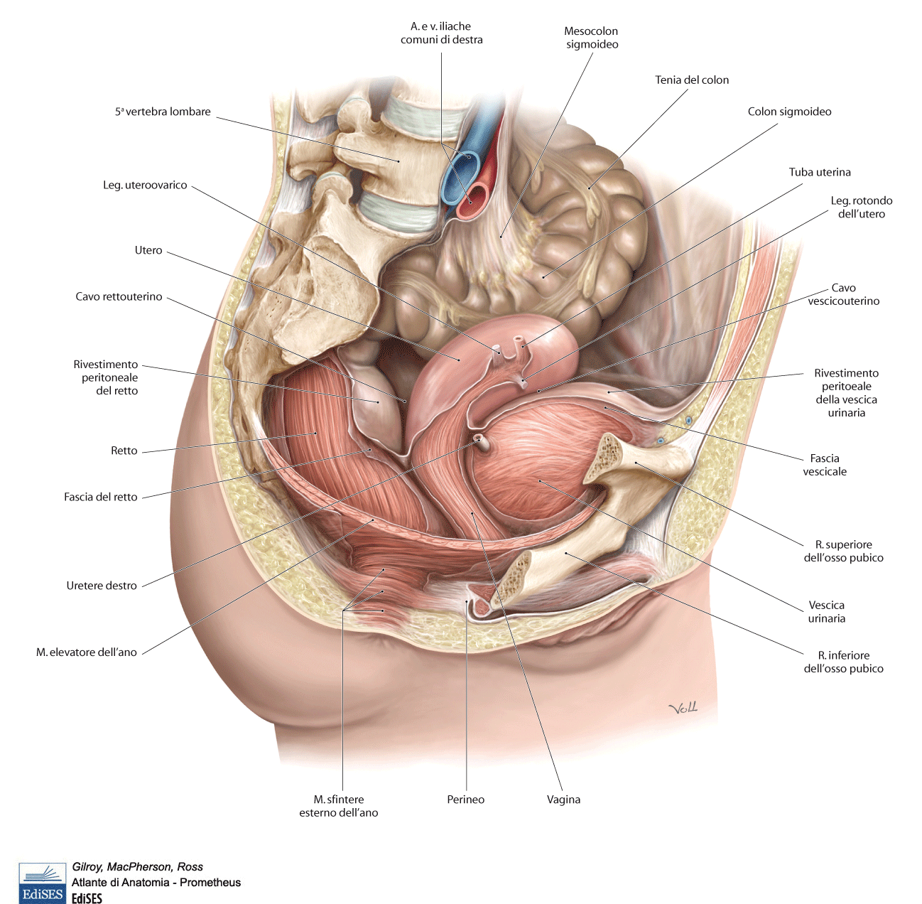

Slide 28
UTERO: CORPO e FONDO
FACCIA ANTERIORE (o VESCICALE): tramite il CAVO PERITONEALE VESCICO-UTERINO si rapporta antero-inferiormente con la VESCICA URINARIA
FACCIA POSTERIORE (o RETTALE): tramite il CAVO RETTO-UTERINO di DOUGLAS si rapporta con la FACCIA ANTERIORE del RETTO
MARGINI LATERALI: danno inserzione al LEGAMENTO LARGO, tra cui si INTERPONE del PARAMETRIO per VASI UTERINI
ANGOLI SUPERO-LATERALI o TUBARICI (FONDO UTERINO): sbocco delle TUBE UTERINE, inserzione LEGAMENTI ROTONDI ed UTERO-OVARICI
Rapporto MOLTO VASTO SUPERO-ANTERIORE con ANSE dell’ INTESTINO TENUE MESENTERIALE

Slide 29
COLLO UTERINO (Cervice)
Di forma pressocchè CILINDRICA
Vi si puo’ riconoscere la PORZIONE VAGINALE (INTRAVAGINALE), che sporge all’ interno del CANALE VAGINALE, dove costituisce il cosiddetto MUSO di TINCA, che puo’ essere apprezzato attraverso l’esame obiettivo con divaricatore.
Tra le pareti interne della VAGINA e superficie esterna del COLLO c’ è una SPAZIO CIRCOLARE (FORNICE) suddiviso in PORZIONE ANTERIORE, POSTERIORE e PORZIONI LATERALI.

Slide 30
COLLO dell’ UTERO
RAPPORTI della PORZIONE SOPRAVAGINALE
FACCIA ANTERIORE: con la VESCICA URINARIA
FACCIA POSTERIORE: INTESTINO RETTO con interposizione di PARAMETRIO
LATERALMENTE: con il PARAMETRIO ADDENSATO alla BASE del LEGAMENTO LARGO e ARTERIA UTERINA

Slide 31
COLLO dell’ UTERO
RAPPORTI della PORZIONE INTRAVAGINALE
Si rapporta con le PARETI della VAGINA.
In avanti, la VAGINA separa il MUSO DI TINCA dagli URETERI e dal TRIGONO VESCICALE
LATERALMENTE, c’è il PARAMETRIO, il MUSCOLO ELEVATORE dell’ ANO e rami dell’ A. UTERINA

Slide 32
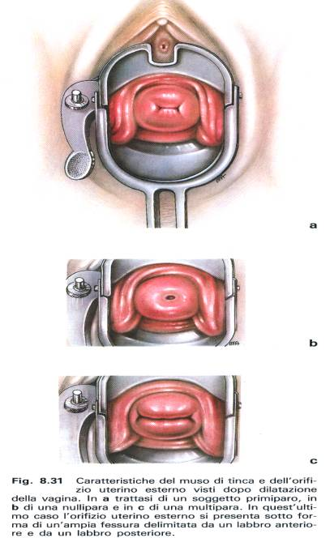
COLLO UTERINO: MUSO DI TINCA

Slide 33
UTERO
VASCOLARIZZAZIONE
L’ irrorazione sanguifera compete all’ Arteria UTERINA (ramo dell’ Arteria ILIACA INTERNA), che decorre serpiginosa lungo il Margine Laterale dell’ Organo. È caratterizzata da numerose Anastomosi.
La Vena UTERINA riceve il sangue refluo dal PLESSO VENOSO UTEROVAGINALE
Il Drenaggio Linfatico si riversa nei LINFONODI AORTICI e ILIACI INTERNI.

Slide 34
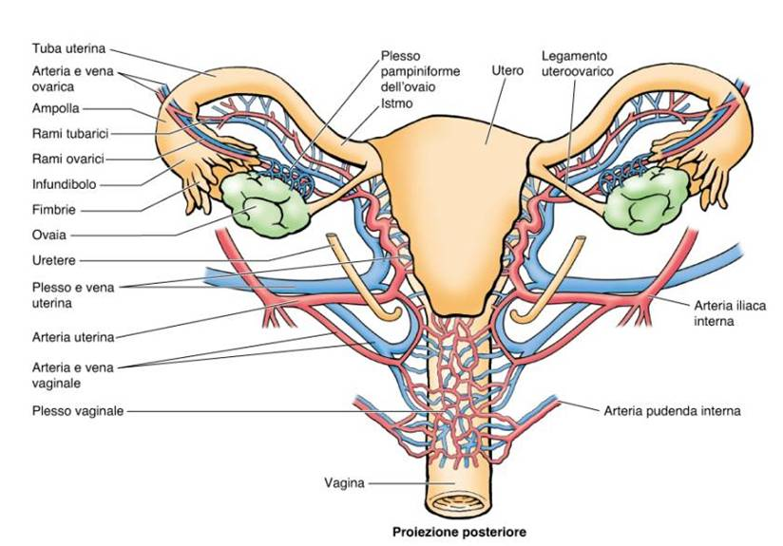

Slide 35
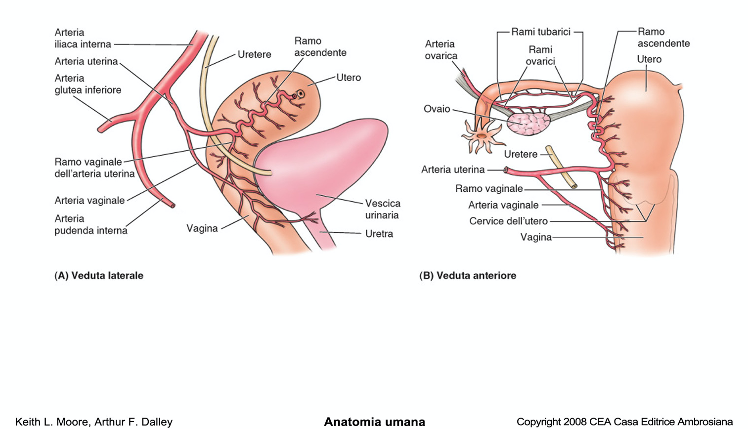

Slide 36
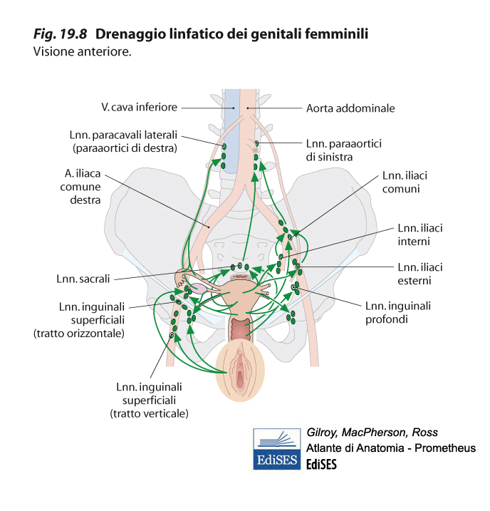

Slide 37
UTERO
INNERVAZIONE
PLESSO UTEROVAGINALE, che deriva dall’ ORTOSIMPATICO TORACOLOMBARE (T12 – L2) e dal PARASIMPATICO dai MIELOMERI SACRALI (S2 – S4)
La SEZIONE PARASIMPATICA di tale plesso presenta un GANGLIO voluminoso di LEE-FRANKENHÄUSER cui sono associati numerosi altri GANGLI VISCERALI

Slide 38
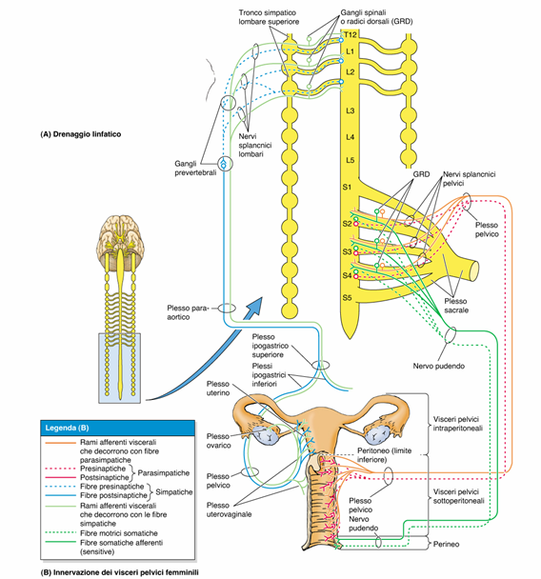

Slide 39
        K.L. Moore, A.F. Dalley, A.M.R. Agur Anatomia umana a orientamento clinico Copyright 2015 C.E.A. Casa Editrice Ambrosiana

Slide 40
UTERO: CONFORMAZIONE INTERNA
Vi si distinguono:
- CAVITA’ del CORPO e del FONDO, le cui dimensioni sono diverse tra nullipare e monopare/multipare ;
- CANALE CERVICALE (del COLLO UTERINO)

Slide 41
UTERO: STRUTTURA MICROSCOPICA
Vi si distinguono:
- TONACA MUCOSA (ENDOMETRIO)
- TONACA MUSCOLARE (MIOMETRIO)
- TONACA PIU’ ESTERNA, variamente definita:
- PERIMETRIO, dove ci sia il PERITONEO
(Antero-Supero-Posteriormente)
- PARAMETRIO, dove ci sia TESSUTO
CONNETTIVO (Margini Laterali e Regione del
Collo Uterino)

Slide 42
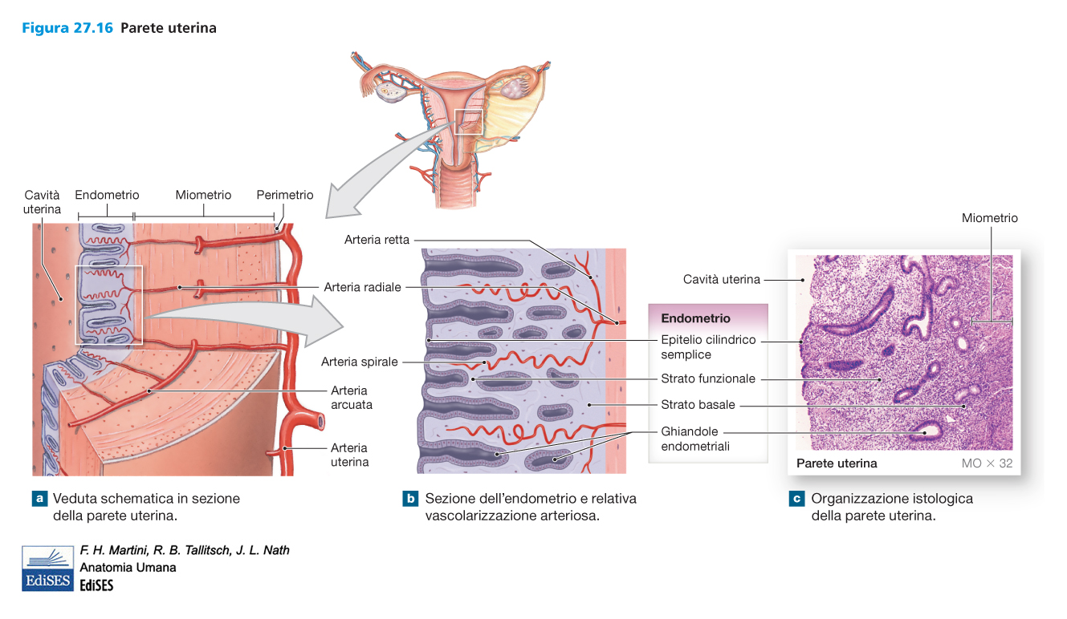

Slide 43
UTERO: ENDOMETRIO (I)
Ha uno spessore variabile a seconda delle diverse FASI del CICLO UTERINO
L’ EPITELIO di RIVESTIMENTO è CILINDRICO SEMPLICE formato da 2 POPOLAZIONI:
- CELLULE CILIATE
- CELLULE SECERNENTI, che producono un materiale MATERIALE GLICOPROTEICO
Nella Lamina Propria sono presenti GHIANDOLE TUBULARI SEMPLICI
Nella stessa Lamina Propria si localizzano DISPOSITIVI VASCOLARI che derivano dalle Arterie ARCUATE del Miometrio: Arterie RETTE (o BASALI) nello STRATO BASALE, mentre le Arterie SPIRALI che risalgono nel cosiddetto STRATO FUNZIONALE

Slide 44
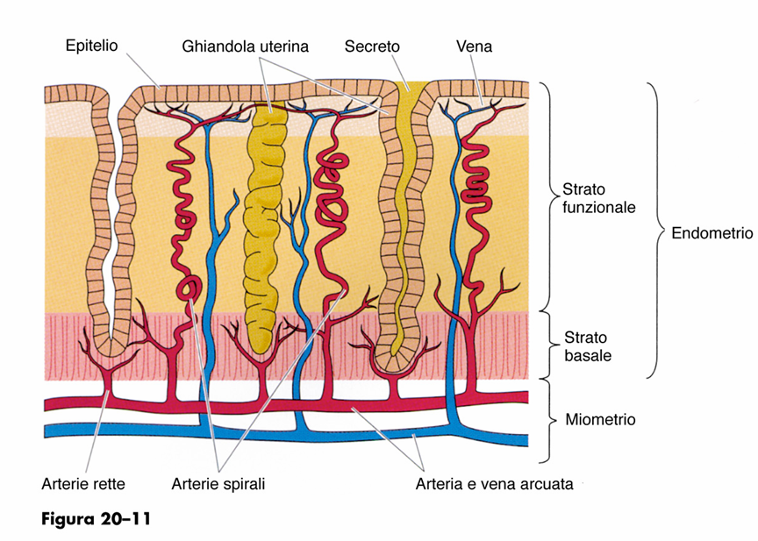

Slide 45
UTERO: ENDOMETRIO (II)
Nel CANALE CERVICALE del COLLO UTERINO le GHIANDOLE diventano TUBULARI RAMIFICATE
La porzione INTRAVAGINALE del COLLO UTERINO presenta il tipico rivestimento epiteliale della VAGINA, ossia EPITELIO PAVIMENTOSO PLURISTRATIFICATO NON CHERATINIZZATO.

Slide 46
CICLO UTERINO
FASI DI MODIFICAZIONI dell’ ENDOMETRIO
Considerando come «Tempo Zero» il giorno d’inizio del Flusso Ematico Mestruale (arco temporale medio 28 ± 5 giorni)
FASE RIGENERATIVA (1 - 8° giorno)
FASE PROLIFERATIVA (8°- 14° giorno)
FASE SECRETIVA (14°- 26° giorno)
FASE DEGENERATIVA (26°- 28° giorno), che avviene per deficiente irrorazione

Slide 47
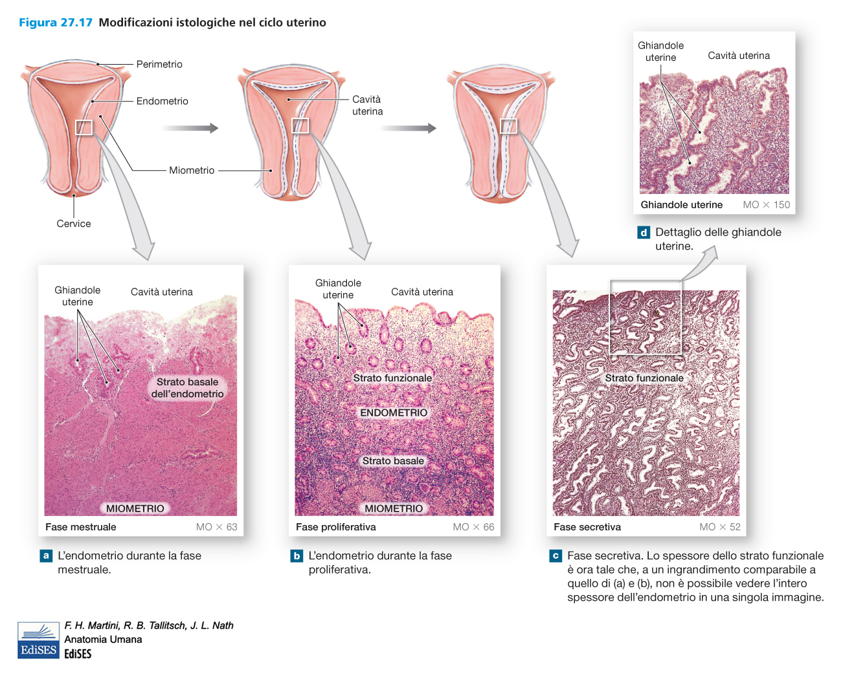

Slide 48
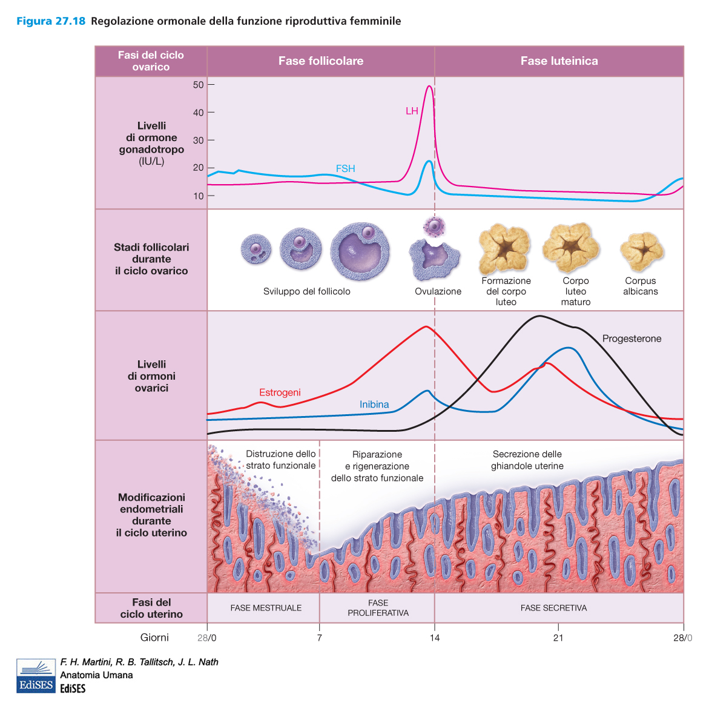

Slide 49
MIOMETRIO
È una TONACA MUSCOLARE LISCIA notevolmente SPESSA
Si distinguono 3 STRATI:
- INTERNO o SOTTOMUCOSO, con FIBROCELLULE LONGITUDINALI
- MEDIO o VASCOLARE, con andamento CIRCOLARE od OBLIQUO. Contiene formazioni VASCOLARI SANGUIFERE (in particolare le Arterie Arcuate)
- ESTERNO, con fibrocellule LONGITUDINALI
Le FIBROCELLULE MUSCOLARI si ipertrofizzano fino a 10 volte la loro dimensione durante la GRAVIDANZA

Slide 50
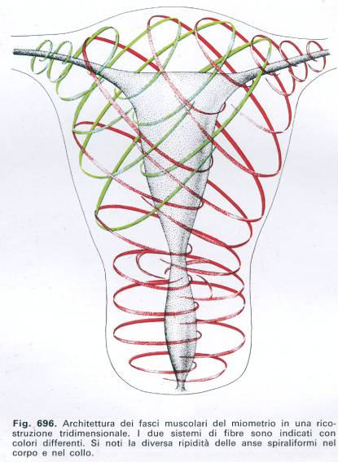
MIOMETRIO
ORIENTAMENTO FIBROCELLULE

